Slide 1
Activities@VTIWaregem
HOLOGRAM

Slide 2
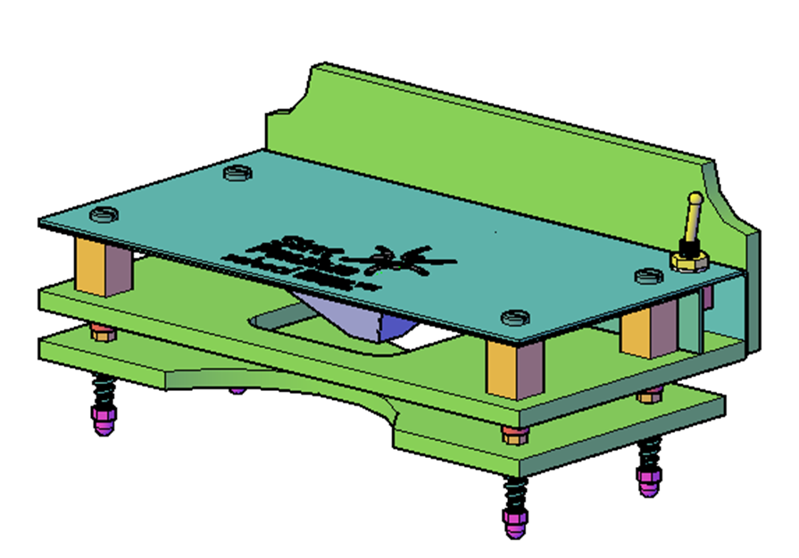
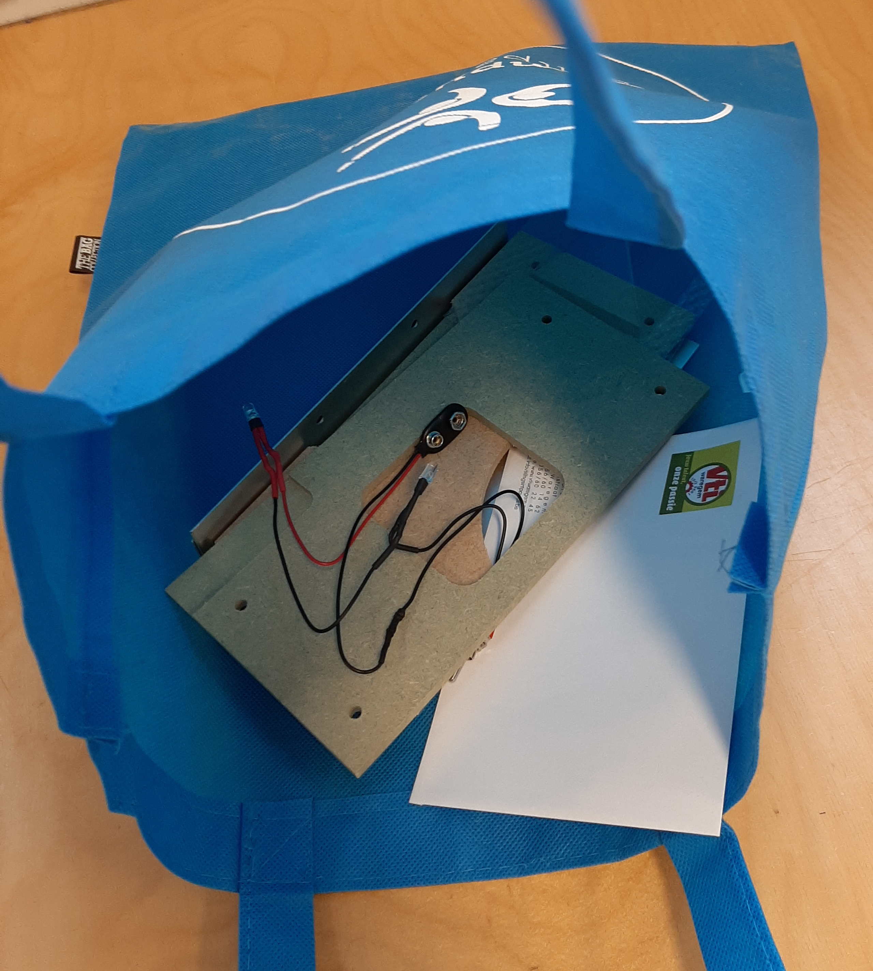

Slide 3
Inhoud van de goodiebag
houten blokjes met boring, 4 stuks ❸
metaalschroef M4 x 70, 4 stuks
metaalschroef M4 x 12, 2 stuks ❼
afstandsbus, 4 stuks
moer M4, 6 stuks en ❼
rondsel M4, 4 stuks
veer, 4 stuks
dopmoer, 4 stuks
12
12
12
12
12
12
12
samenstelling van verschillende onderdelen

Slide 4
Inhoud van de goodiebag
MDF 6 mm, met uitfrezing en uitsparing ❷
MDF 6mm, met uitholling ❹
MDF 6 mm, met 2 uitgefreesde hoeken ❶

Slide 5
Inhoud van de goodiebag
geplooide plaat met vierkante uitsparing ❽
geplooide plaat met infrezing Sint-Paulus
afgeknotte transparante piramide in kunststof ❾
11

Slide 6
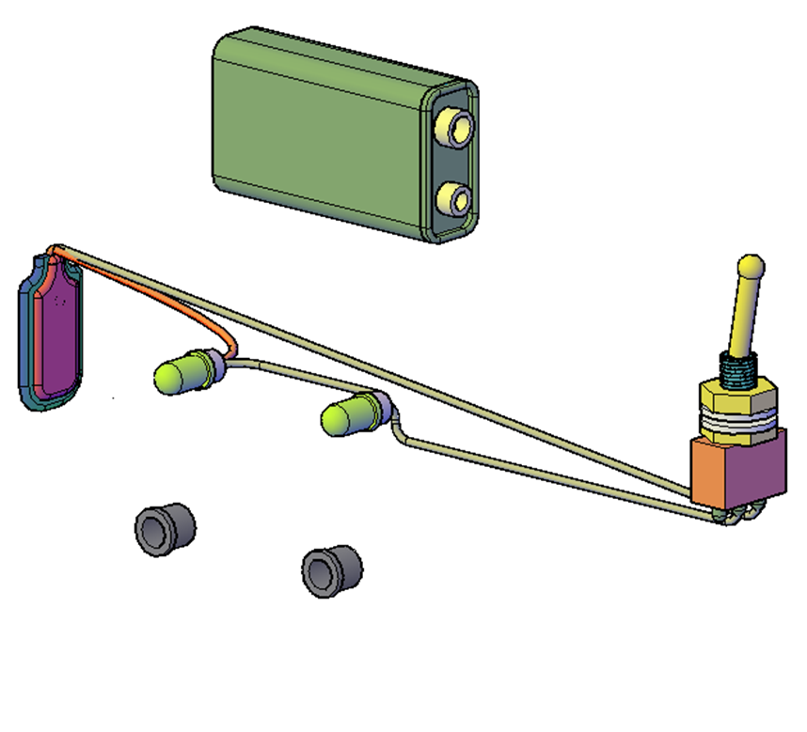
Inhoud van de goodiebag
Batterij ❺
batterijcontact, 2 lampjes met schakelaar
lamphouders, 2 stuks ❻
10

Slide 7
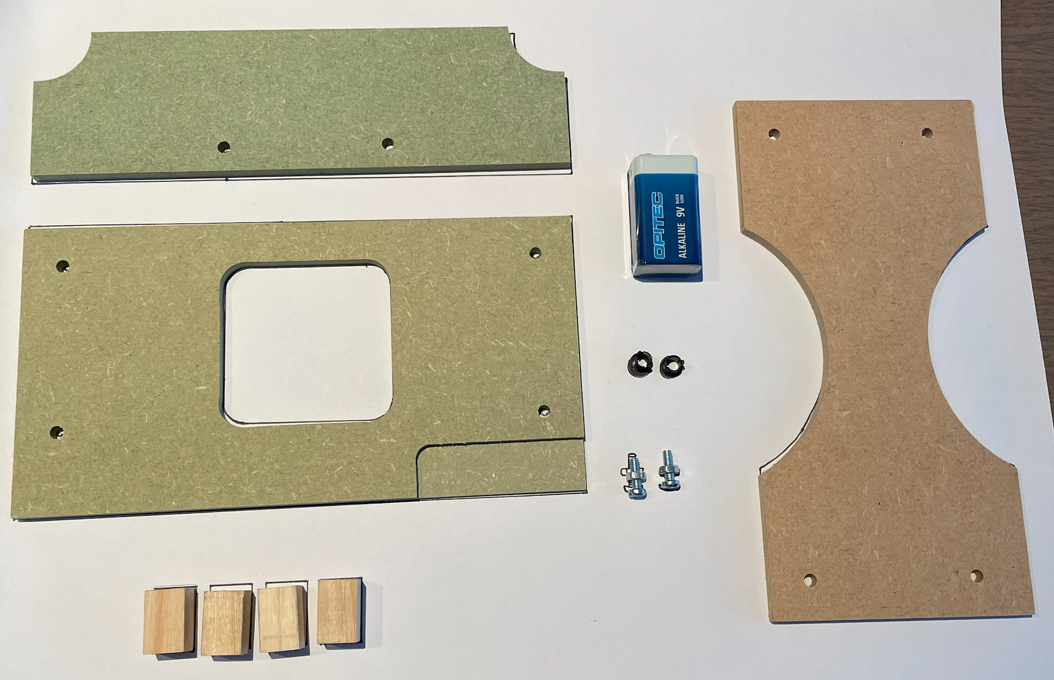
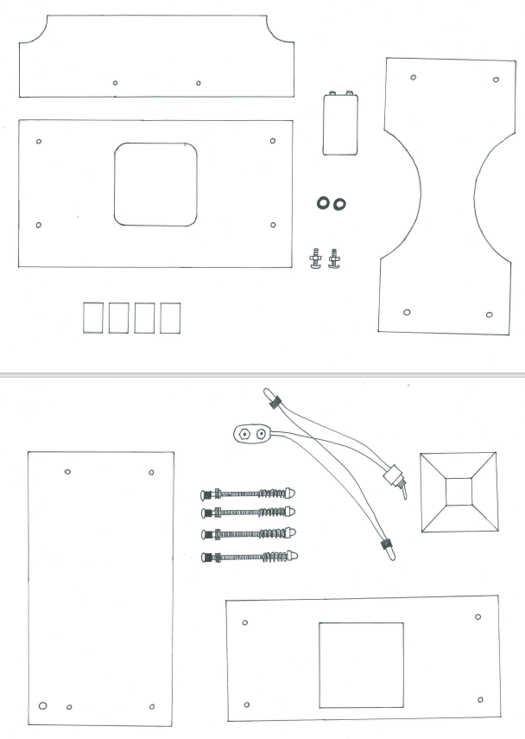
Inhoud van de goodiebag
Leg alle onderdelen op de juiste plaats op het overzichtsblad.

Slide 8
Te gebruiken gereedschap
platte sleutel nr. 7
sleufschroevendraaier

Slide 9
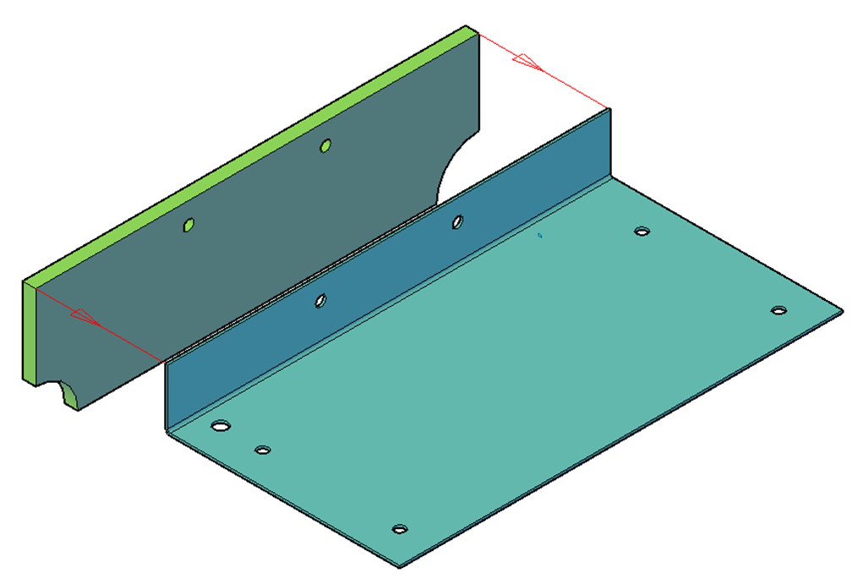
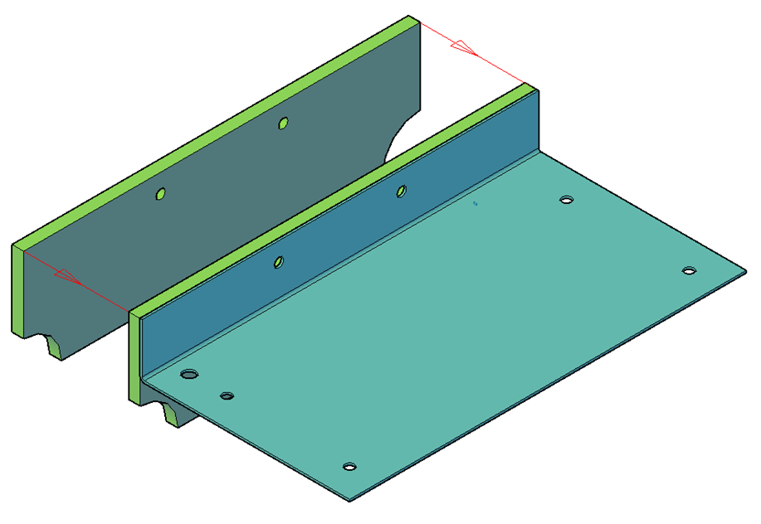
Hologram maken
- neem de MDF-plaat ❶, hou de uitfrezingen naar onder
- neem de metalen plaat nr. met de geplooide boord naar boven.
- breng de beide onderdelen tegen elkaar. De hoeken passen en de boringen passen.
11

Slide 10
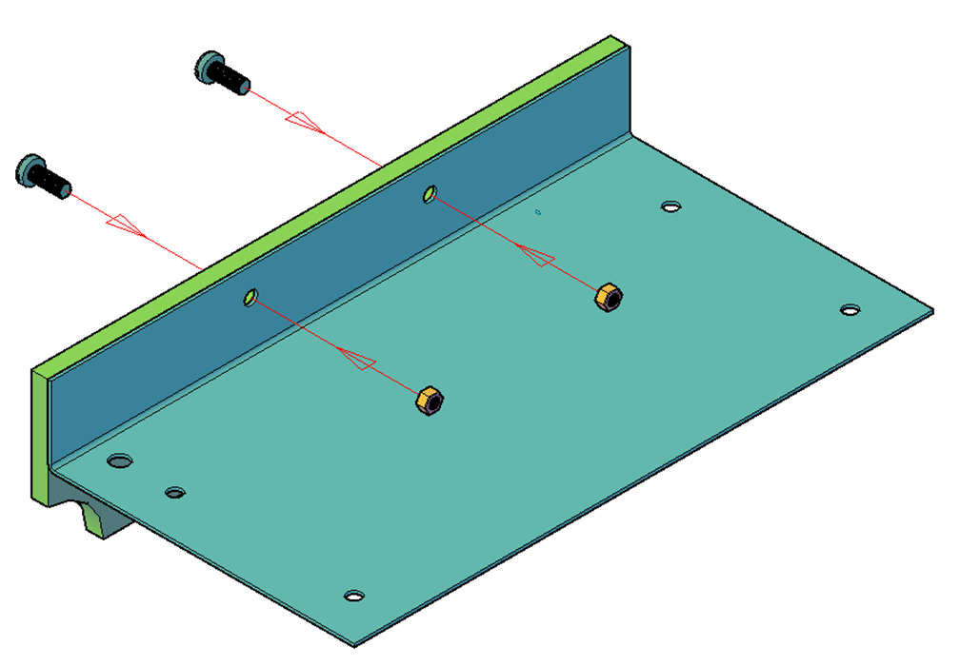
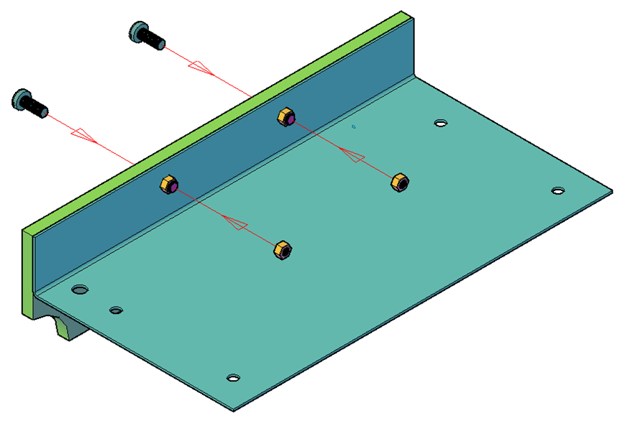
Hologram maken
- draai de moeren van de metaalschroeven ❼
- neem de 2 metaalschroeven en plaats beiden voor de boring, zijde MDF- plaat.
- neem de 2 moeren. Plaats deze aan de zijde van de metalen plaat.
- breng de beide onderdelen (❶ en ) samen met de metaalschroef en de moer.
11

Slide 11
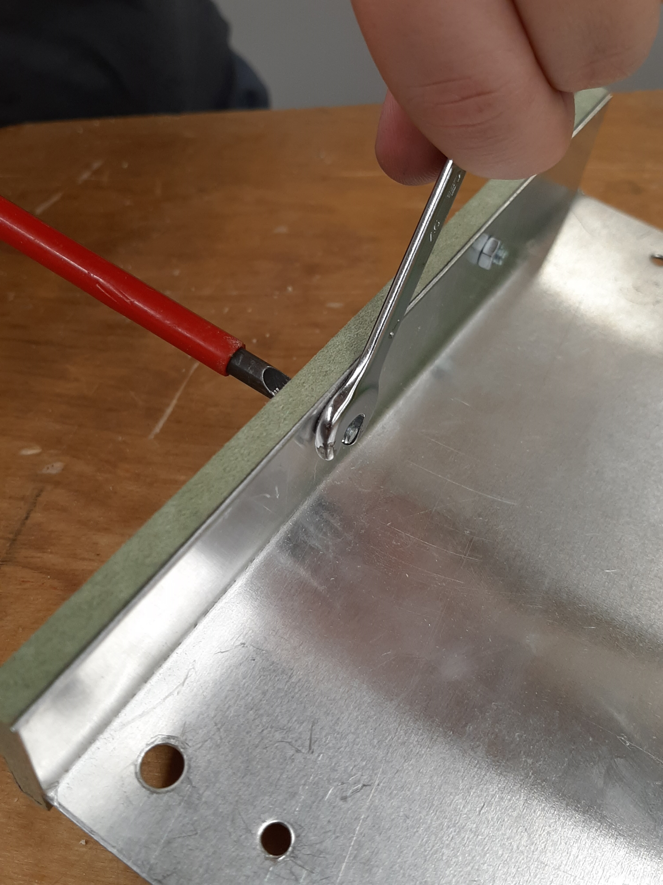
Hologram maken
- vlot aanspannen met schroevendraaier en platte sleutel.

Slide 12
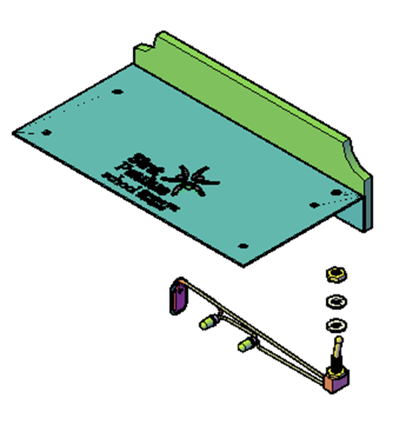
Hologram maken
10
- neem nr. , schroef de moer los, maak de 1 rondsel vrij (de andere moer en rondsel blijven op de schakelaar – zie foto)

Slide 13
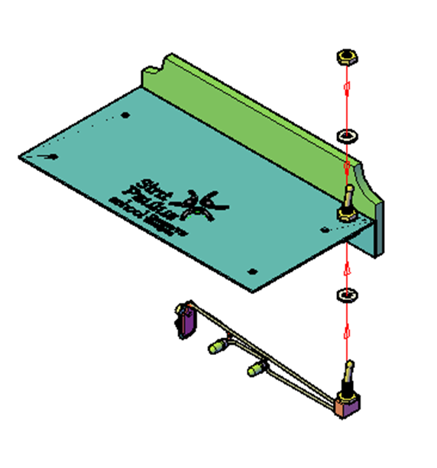
Hologram maken
- Schuif de schakelaar door het geboorde gaatje van in de hoek van onderdeel .
- Schuif de rondsel op de geplaatste schakelaar.
- Schroef de schakelaar met de moer vast.
- Het eerste samengestelde onderdeel hebben we even niet meer nodig. Leg het voorzichtig weg.

Slide 14
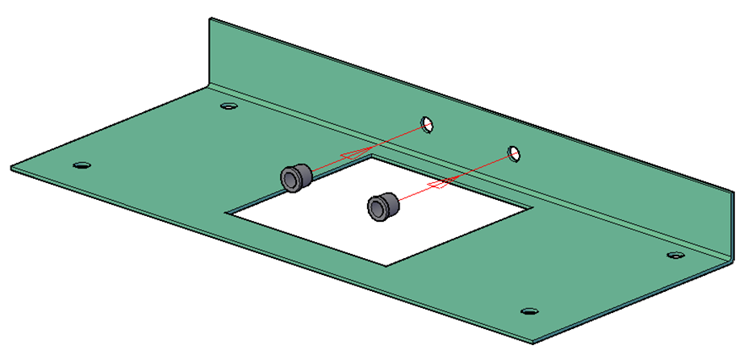
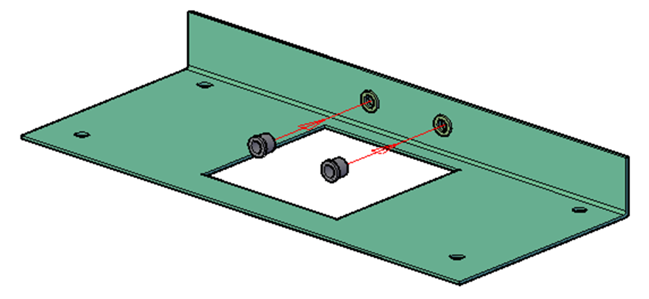
Hologram maken
- Neem de geplooide plaat ❽
- Neem de 2 lamphouders ❻
- Breng de beide lamphouders ❻ in de geboorde gaatjes aan de korte zijde van de plaat. Kraag van de lamphouder blijft uitzitten.

Slide 15
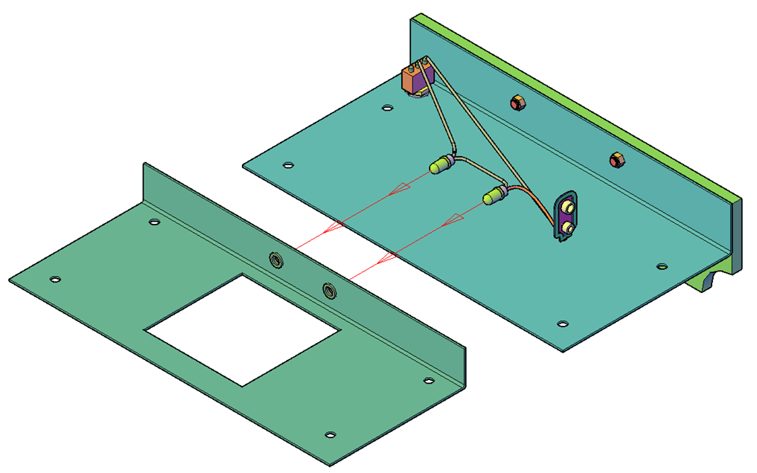
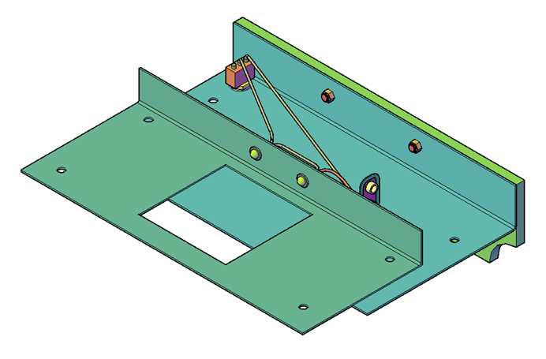
Hologram maken
- Neem het onderdeel dat je aan de kant legde er terug bij.
- Leg beide platen zoals op de tekening.
-Breng de lampjes in de lamphouders. Je zal een klik horen.

Slide 16
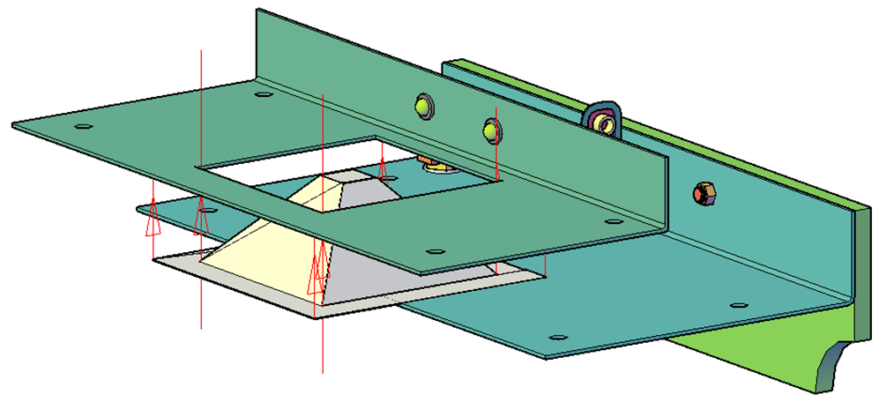
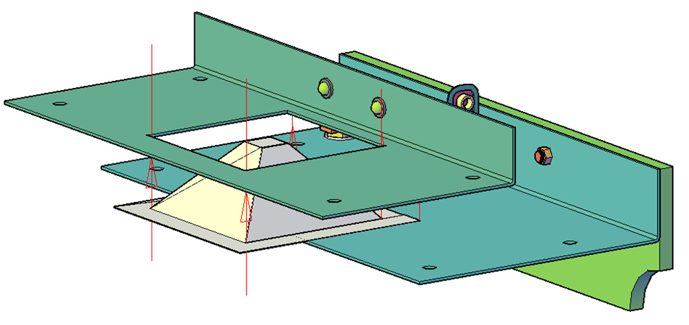
Hologram maken
- Plaats de afgeknotte piramide ❾ tussen de 2 metalen platen.
- De piramide ❾ past in de vierkante uitsparing van de metalen plaat.

Slide 17
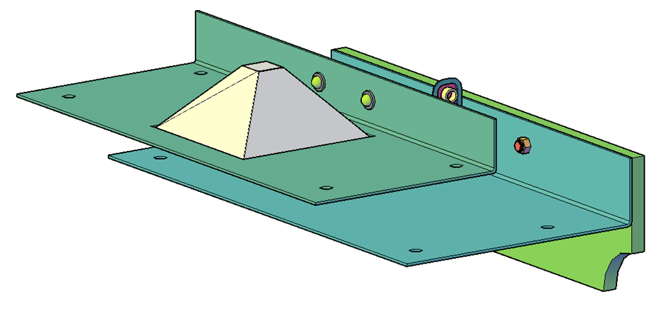
Hologram maken
- de piramide ❾ wordt in de uitsparing gebracht, de rand zit onder geplooide plaat ❽.

Slide 18
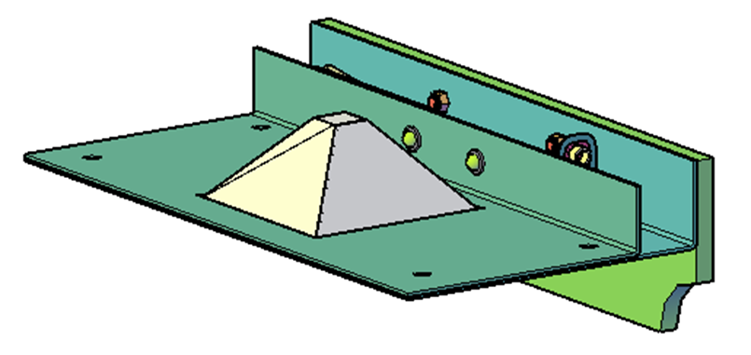
Hologram maken
- Schuif alles voorzichtig boven elkaar.
- De hoeken van de plaat ❽ en plaat moeten mooi op elkaar liggen.
- Controleer of de 4 geboorde gaatjes van beide metalen platen mooi op elkaar liggen.
- Als het niet zo goed lukt, verplaats dan voorzichtig de kabeltjes van de batterijhouder/lampjes en probeer opnieuw.
11

Slide 19
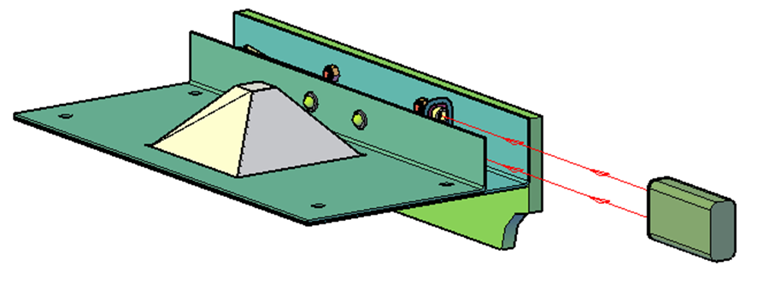
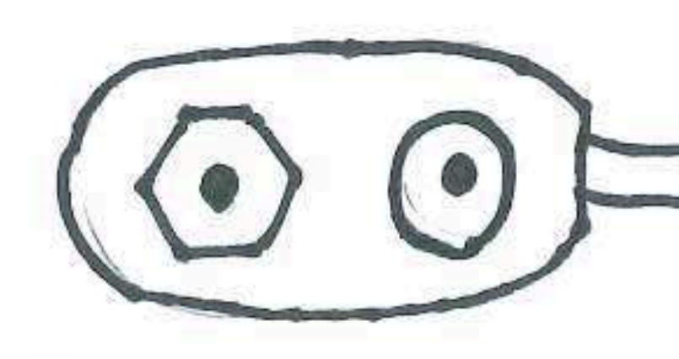
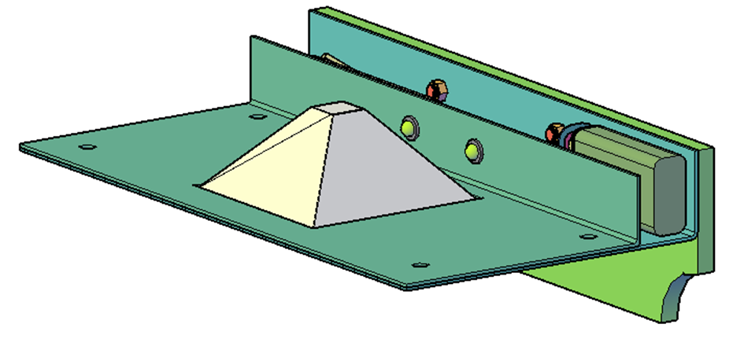
Hologram maken
- Neem de batterij ❺. Verwijder eerst de eventuele beschermfolie rond de batterij.
- Klik de batterij in de batterijhouder.
- Schuif daarna de batterij tussen de platen. OPGELET: plaats de batterijhouder zo dat de kabeltjes onderaan zitten.
- Controleer of de 4 geboorde gaatjes (vorige stap) nog mooi boven elkaar liggen..

Slide 20
Hologram maken
12
- Neem de 4 metaalschroeven .
- Draai alle onderdelen los van deze metaalschroeven. Sorteer alle onderdelen zoals op de foto.
4 x afstandsbus
4 rondsels
4 veren
4 metaalschroeven
4 moeren
4 dopmoeren

Slide 21
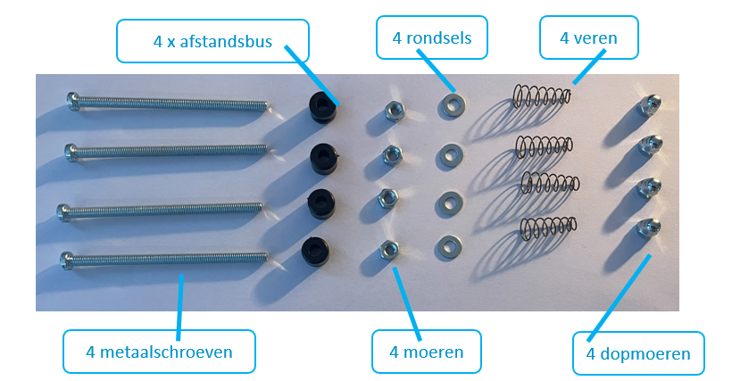
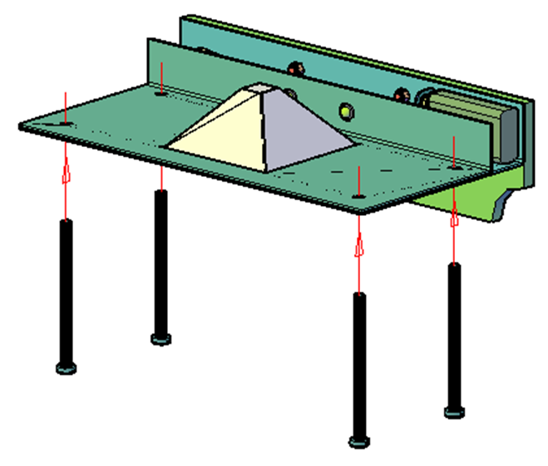
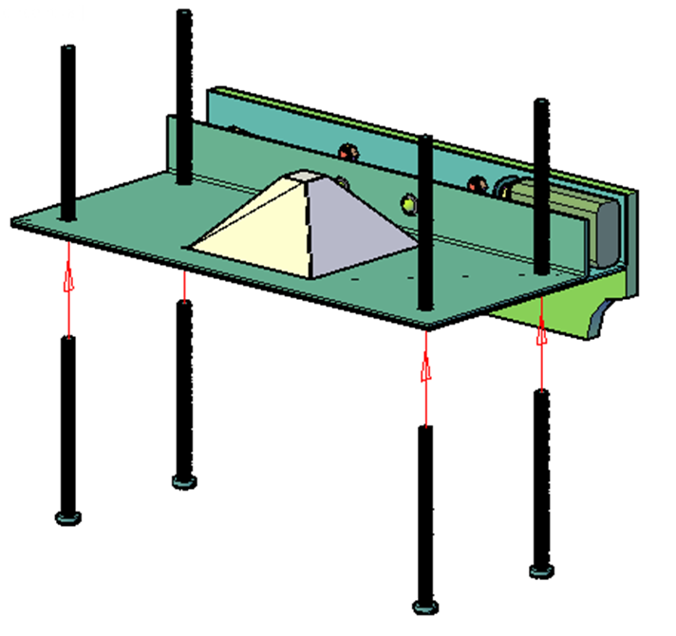
Hologram maken
- Schuif de metaalschroeven door de geboorde gaten.

Slide 22
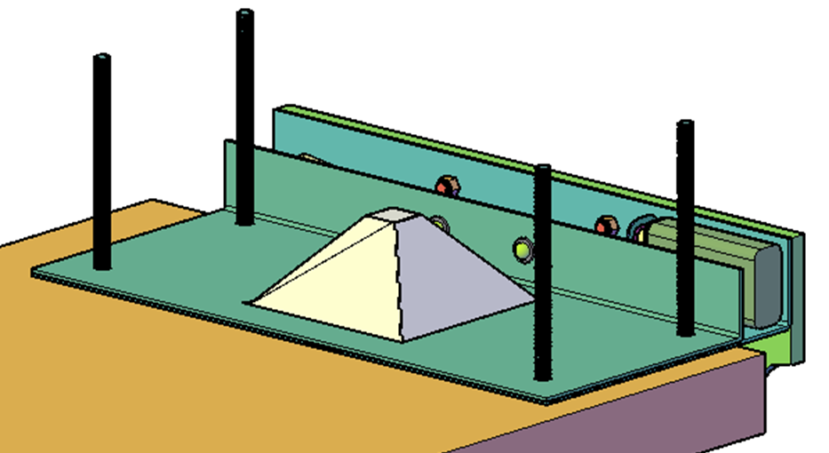
Hologram maken
- Plaats het samengestelde deel vlak op de rand van een tafel, zoals op de afbeelding.
tafel

Slide 23
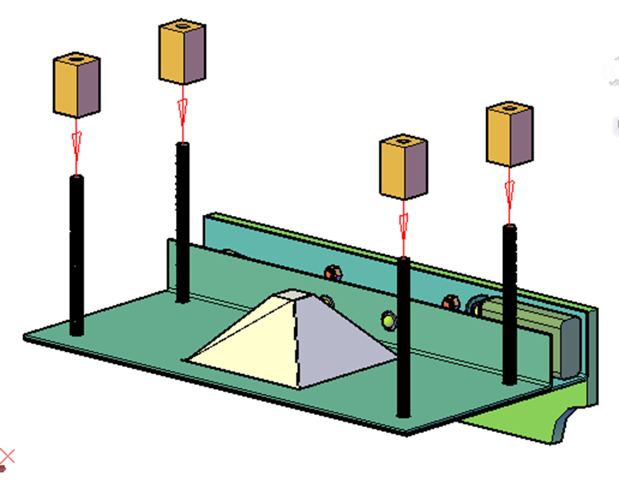
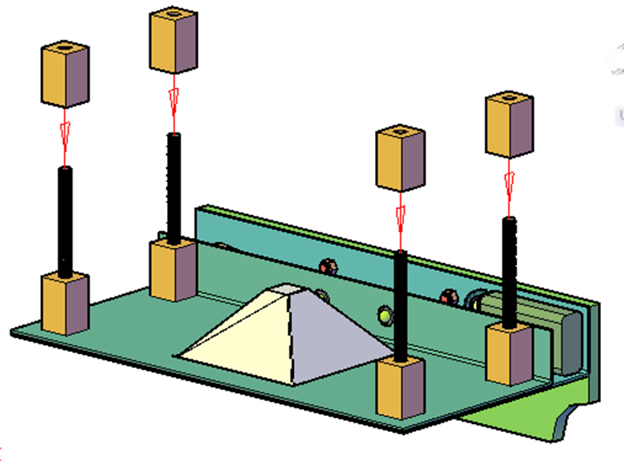
Hologram maken
- Schuif de 4 houten blokjes ❸ over de metaalschroeven.

Slide 24
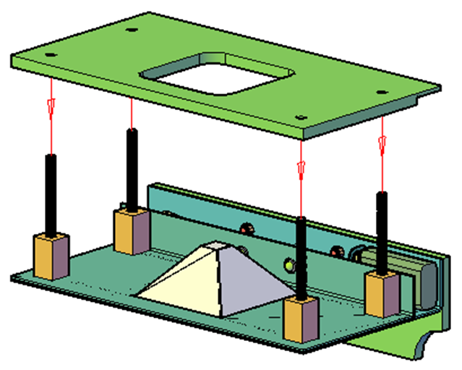
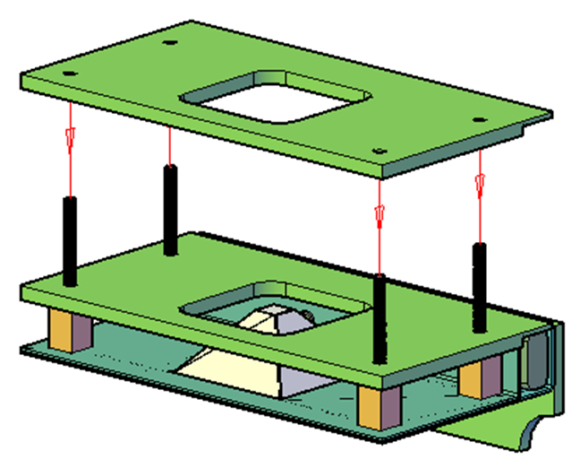
Hologram maken
- Plaats de MDF-plaat ❷ met uitfrezing en uitsparing boven op de metaalschroeven.
- OPGELET: zorg dat de uitfrezing aan de onderkant aan de kant van de batterij zit.
- Schuif de MDF-plaat ❷ voorzichtig over de metaalschroeven.
- Duw voorzichtig de kabeltjes van de lampjes mooi op hun plaats.

Slide 25
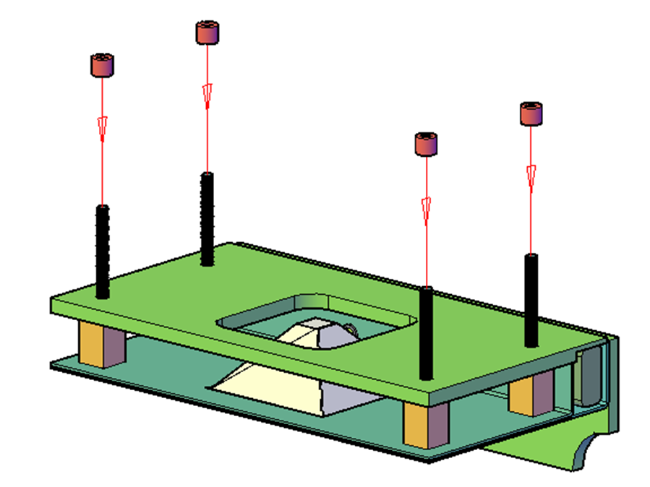
Hologram maken
- Schuif elke afstandsbus over een metaalschroef.

Slide 26
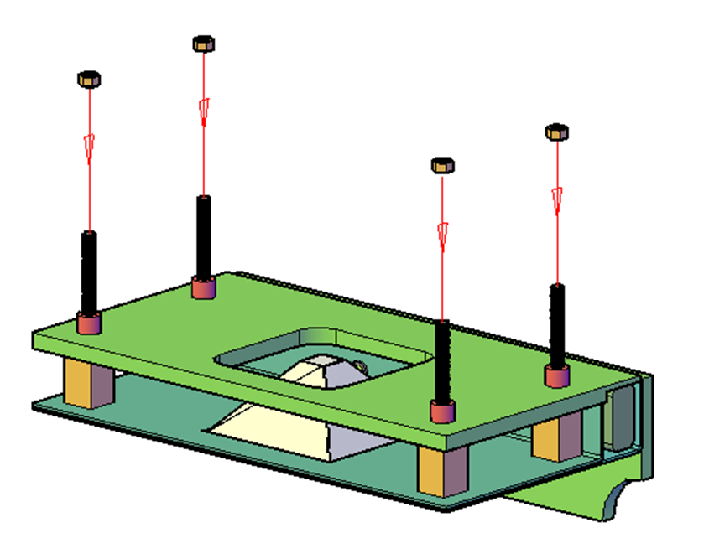
Hologram maken
Schroef/draai de moeren op de metaalschroeven.
Vooraleer je de moeren goed vast schroeft controleer je of alle onderdelen correct op hun plaats zitten:
Metaalschroeven helemaal doorgeschoven?
Houten blokje mooi recht?

Slide 27
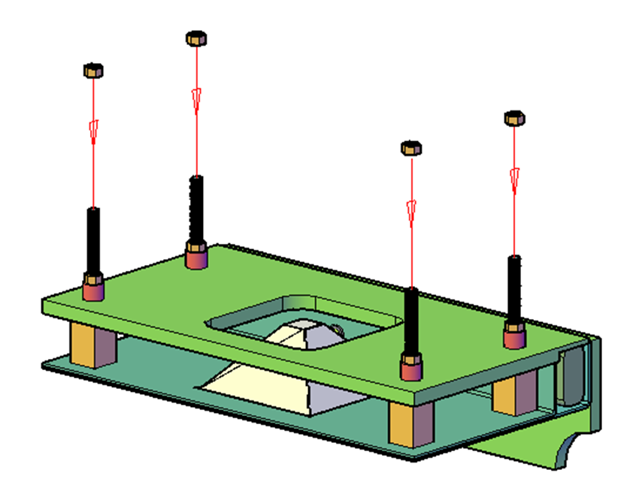
Hologram maken
Vergeet niet om goed aan te spannen.

Slide 28
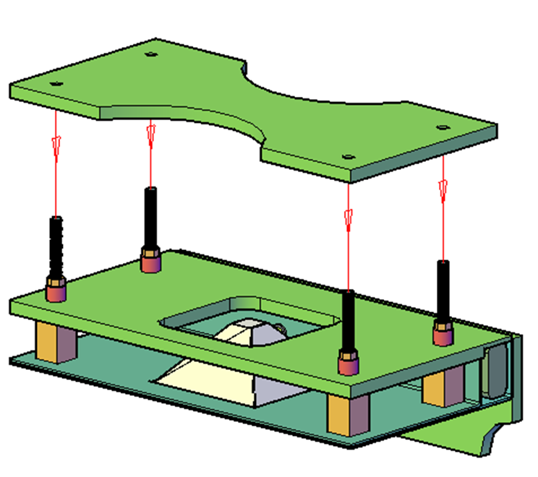
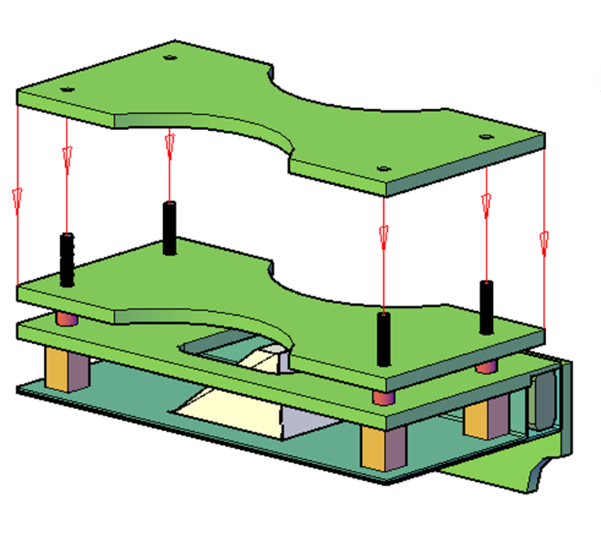
Hologram maken
- Plaats de MDF-plaat met uitholling ❹ boven de metaalschroeven.
- Schuif de MDF-plaat ❹ metaalschroeven tot aan de moeren.

Slide 29
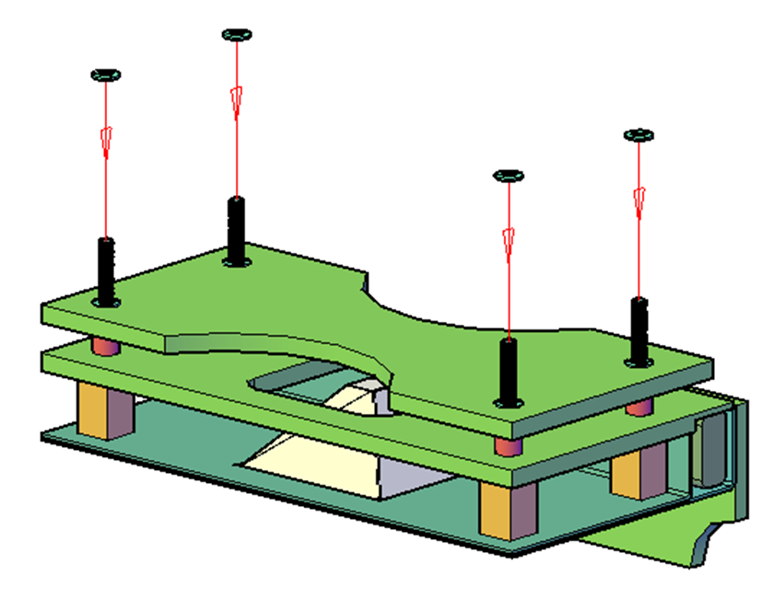
Hologram maken
- Schuif de rondsels over de metaalschroeven tot tegen de MDF-plaat ❹.

Slide 30
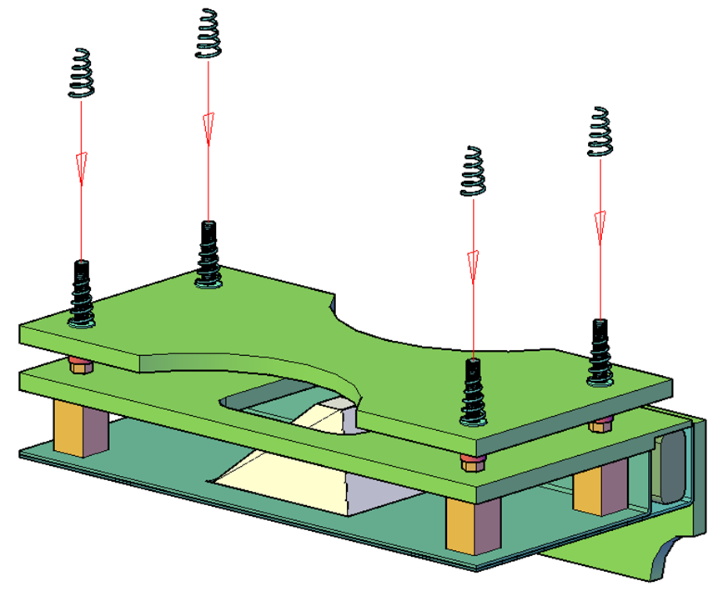
Hologram maken
- Schuif over elke metaalschroef een veer tot aan de MDF-plaat ❹. De brede kant van de veer zit onderaan.

Slide 31
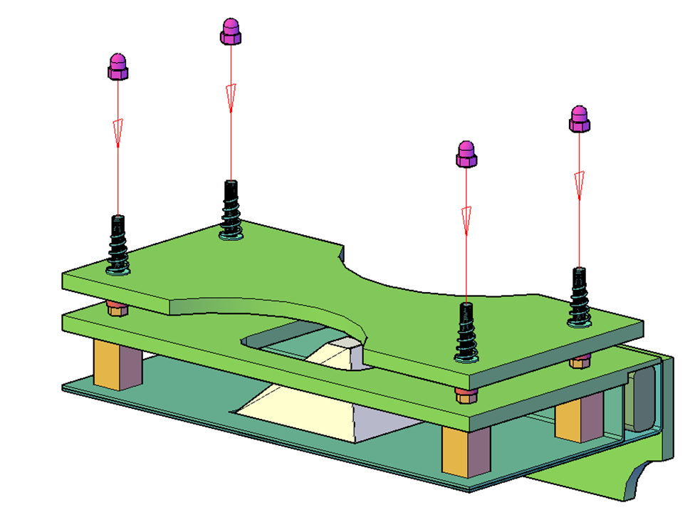
Hologram maken
- Plaats de dopmoeren op de metaalschroeven en draai deze volledig vast.

Slide 32
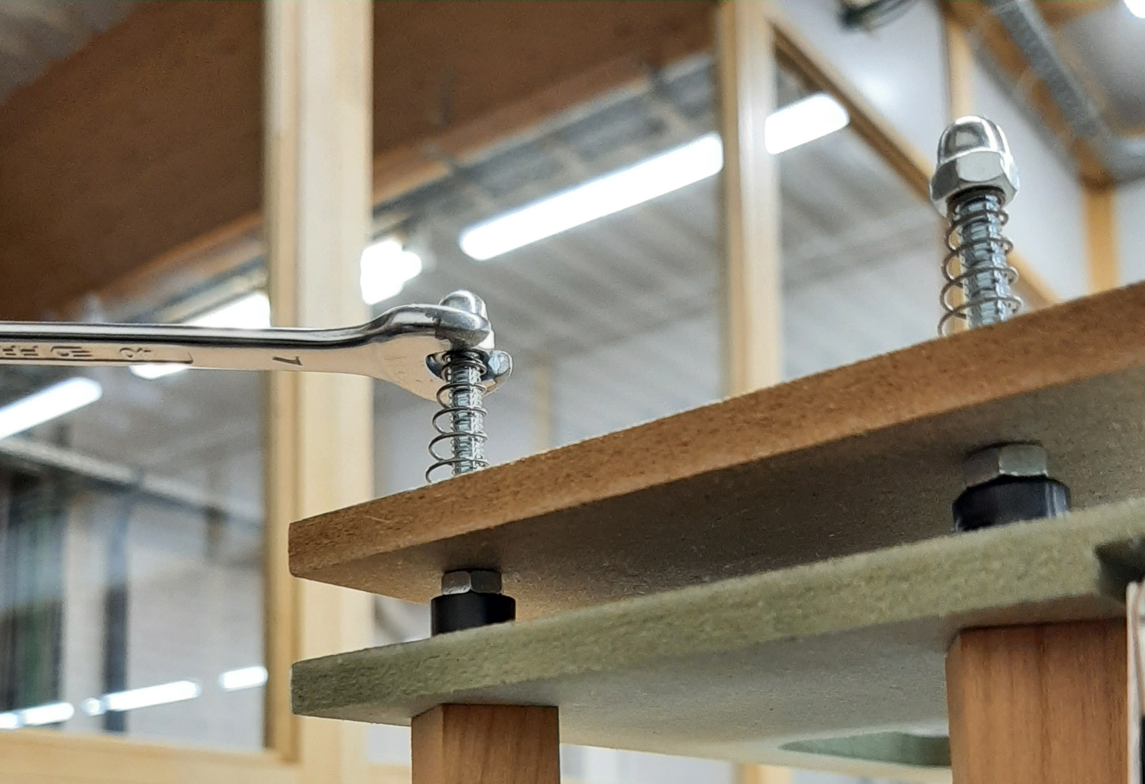
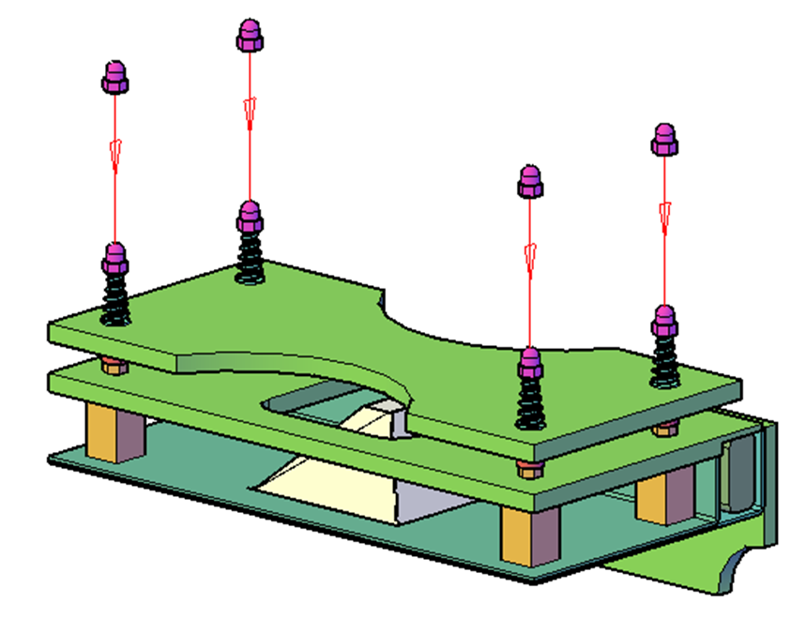
Hologram maken
Opgelet: dopmoeren goed vastdraaien.
TIP: schuif de veer iets naar beneden tijdens het vastschroeven.

Slide 33
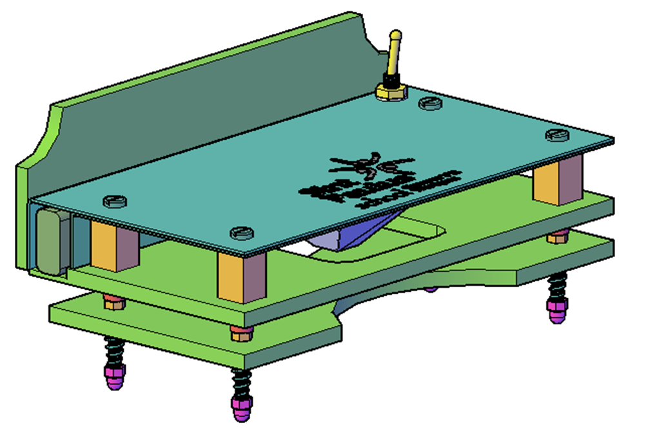
Hologram maken

Slide 34
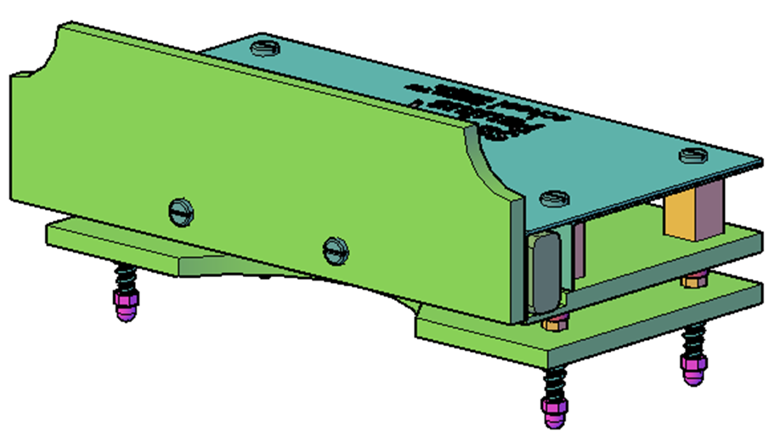
Hologram maken

